Slide 1
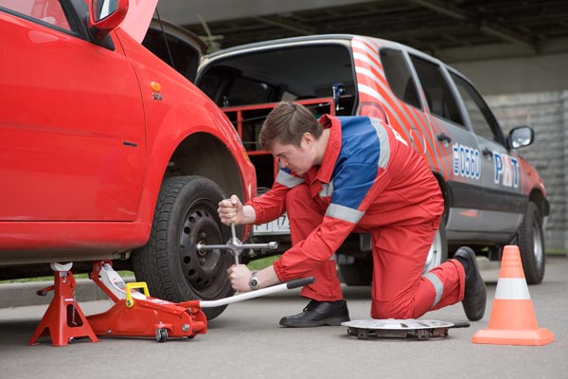
Рано или поздно каждый автомобилист сталкивается с проблемой замены пробитых колес. Масса легкового автомобиля приблизительно 1,5 т. Как поменять пробитое колесо?

Slide 2
Гидравлический пресс

Slide 3
Определение.
Механизмы, работающие при помощи какой-нибудь жидкости, называются гидравлическими (греч. "гидор" - вода, жидкость).

Slide 4
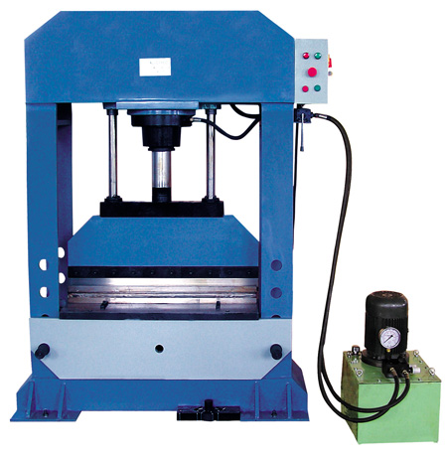
Определение.
Гидравлическую машину, служащую для прессования сдавливания), называют гидравлическим прессом.

Slide 5
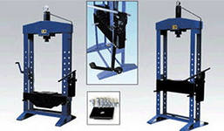
Определение.
Гидравлическая машина
(от греч. гидравликос – водяной) - это машина, действие которой основано на законах движения и равновесия жидкостей.

Slide 6
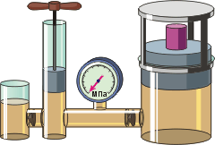
Схема гидравлического пресса
Поршень 1, S1
Поршень 2, S2

Slide 7
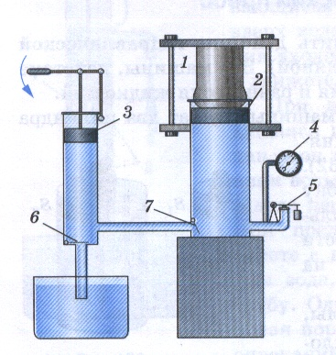
Устройство гидравлического пресса
1 – прессуемое тело,
2 – платформа, соединенная с большим поршнем,
3 – малый поршень,
4 – манометр,
5 – предохранительный клапан, автоматически открывающийся, когда давление превышает допустимое значение,
6 – клапан,
7 – клапан.

Slide 8
Устройство гидравлического пресса основано на законе Паскаля
Два сообщающихся сосуда наполнены однородной жидкостью и закрыты двумя поршнями, площади которых S₁ и S₂ (S₂ > S₁). По закону Паскаля имеем равенство давлений в обоих цилиндрах: p₁=p₂

Slide 9
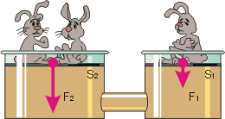
ПАСКАЛЬ
p1=p2
F1
p1=
S1
F2
P2=
S2
p2
p1
F1
F2
F1
S1
=
=
S1
S2
F1·S2=F2·S1
F2
S2

Slide 10
При работе гидравлического пресса создается выигрыш в силе, равный отношению площади большего поршня
к площади меньшего.
F1
S1
F2
S2

Slide 11
Вывод
Сила F₂ во столько раз больше силы F₁ , во
сколько раз площадь большего поршня
больше площади малого поршня.

Slide 12
Применение

Slide 13
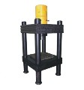
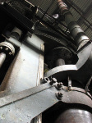
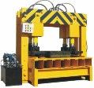
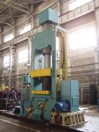

Slide 14
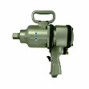
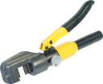
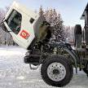
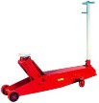
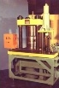

Slide 15
Какую силу нужно приложить к меньшему поршню площадью 0,1 м², чтобы поднять тело весом 500 Н, находящийся на поршне площадью 5м²?
Решение
Дано
S1=0,1м²
F1=500H
S2=5м²
F2=?
F1
S1
=
F2
S2
F2=
F1· S2
S1
500 Н · 5 м²
F2=
= 25000 Н
0,1м²
Ответ: 25000 Н

Slide 16
Какую силу нужно приложить к меньшему поршню площадью 0,1 м² , чтобы поднять тело массой 200 кг, находящееся на поршне площадью 10 м²?
Решение
Дано
S1=0,1м²
m2=20 кг
S2=10м²
F1=?
F1
S1
=
F2
S2
F = m · g
F1=
F2· S1
S2
F2=200 кг · 9,8 Н/кг=1960Н
1960 Н · 0,1 м²
F1=
= 19,6 Н
Ответ: 19,6 Н
10м²

Slide 17
Задача №1 для самостоятельного решения
Большой поршень гидравлической
машины, площадь которого 60 кв.см,
поднимает груз весом 3000 Н. Найдите
площадь меньшего поршня, если на
него действует сила 200 Н.

Slide 18
Задача №2 для самостоятельного решения
Площадь меньшего поршня
гидравлического пресса 10 кв.см, на
него действует сила 200 Н. Площадь
большего поршня 200 кв.см. Какая
сила действует на больший поршень?

Slide 19
Итог урока:
Гидравлические механизмы необходимы в жизни человека.
Они позволяют добиваться
выигрыша в силе

Slide 20
Домашнее задание: - § 47, Л.498, вопросы - Пневматические машины и инструменты - Изготовить действующий макет гидравлического пресса (два шприца разных объемов, соломинку для коктейля)

